Slide 1




NHIỆT LIỆT CHÀO MỪNG
QUÝ THẦY CÔ VỀ DỰ GIỜ
GIÁO VIÊN: NGUYỄN THỊ MỸ THƠ
MÔN: NGỮ VĂN 7
LỚP: 7A7

Slide 2






KHỞI ĐỘNG
AI NHANH HƠN ☺

Slide 3









Câu 1: Mục đích chính của nghị luận văn học là gì?
Thuyết phục người đọc về một vấn đề văn học.
GO HOME

Slide 4
Câu 2: Nội dung của bài nghị luận văn học là gì?
Phân tích vẻ đẹp nội dung hoặc nghệ thuật của tác phẩm.
GO HOME

Slide 5
Câu 3: Nội dung chính mà tác giả Đinh Trọng Lạc nhấn mạnh trong phần thứ nhất của bài thơ “ Tiếng gà trưa” là gì?
Tiếng gà trưa khơi dậy những kỉ niệm tuổi thơ.
GO HOME

Slide 6
Câu 4: Điểm đặc sắc về hình thức nghệ thuật của dòng thơ “ Cục…cục tác cục ta ” là gì ?
Lặp âm và dấu chẩm lửng.
GO HOME

Slide 7
Câu 5:Nêu nội dung chính mà tác giả
Đinh Trọng Lạc nhấn mạnh trong phần thứ hai của bài thơ “ Tiếng gà trưa” ?
Tiếng gà trưa đưa người chiến sĩ trở lại kỉ niệm về người bà tần tảo, suốt đời lo toan để cho cháu vui sướng.
GO HOME

Slide 8

Bài 4: NGHỊ LUẬN VĂN HỌC
Đọc hiểu văn bản 2: Vẻ đẹp của bài thơ “Tiếng gà trưa”
Đinh Trọng Lạc

Slide 9

Vấn đề nghị luận
Vẻ đẹp nội dung và hình thức
của bài thơ “Tiếng gà trưa” (Xuân Quỳnh)
Ý kiến 1
Ý kiến 2
Ý kiến 3
Ý kiến
4
Vẻ đẹp của 6 dòng thơ đặc biệt trong bài
Vẻ đẹp của khổ thơ cuối: “Khổ thơ cuối là hay nhất, cảm động nhất”
Vẻ đẹp của khổ thơ thứ nhất
Vẻ đẹp của khổ thơ thứ hai
Lí lẽ ( hình thức ngôn từ) + Bằng chứng ( hình ảnh thơ, chi tiết)
Notes:
Giáo án của Thảo Nguyên 0979818956

Slide 10
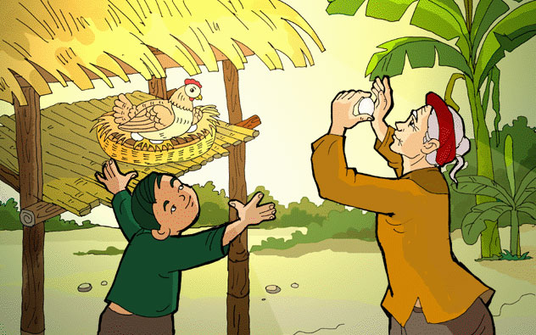
II. TÌM HIỂU CHI TIẾT
2. Hệ thống ý kiến, lí lẽ, bằng chứng
HOẠT ĐỘNG NHÓM
? Tìm hệ thống ý kiến, lí lẽ và bằng chứng trong từng đoạn?

Slide 11
HOẠT ĐỘNG NHÓM
*Tìm hệ thống ý kiến, lí lẽ và bằng chứng trong từng đoạn?
NHÓM 1- 4 – 6 - 7: Ý kiến 3: Vẻ đẹp của 6 dòng thơ đặc biệt trong bài.
NHÓM 2 – 3 – 5 - 8: Ý Kiến 4: Vẻ đẹp của khổ cuối.
Hình ảnh thơ/Chi tiết | Hình thức ngôn từ | Nội dung

Slide 12

* Ý kiến 3: Vẻ đẹp của 6 dòng thơ đặc biệt trong bài
Cứ hằng năm, hằng năm
Khi gió mùa đông tới
Bà lo đàn gà toi
Mong trời đừng sương muối
Để cuối năm bán gà
Cháu được quần áo mới

Slide 13
* Ý kiến 3: Vẻ đẹp của 6 dòng thơ đặc biệt trong bài
Hình ảnh thơ/Chi tiết | Hình thức ngôn từ | Nội dung
Cứ hằng năm,/ hằng năm
Khi / gió mùa đông tới
Bà lo / đàn gà toi
Mong trời / đừng sương muối
Để cuối năm / bán gà
Cháu được / quần áo mới
- Sáu dòng thơ làm thành một câu đơn phát triển.
Kỉ niệm thời thơ ấu bên người bà. Bà là tần tảo, lo toan, yêu thương cháu.
- Cách ngắt nhịp khác nhau.
- Nhịp điệu chậm rãi của độc thoại, suy tưởng.
Để cuối năm bán gà
Cháu được quần áo mới
Tình yêu thương vô bờ bến của bà.
Hình ảnh xúc động.
Notes:
Giáo án của Thảo Nguyên 0979818956

Slide 14
II
TÌM HIỂU CHI TIẾT
* Ý kiến 4: Vẻ đẹp của khổ thơ cuối: “Khổ thơ cuối là hay nhất, cảm động nhất”
Cháu chiến đấu hôm nay
Vì lòng yêu Tổ quốc
Vì xóm làng thân thuộc
Bà ơi, cũng vì bà
Vì tiếng gà cục tác
Ổ trứng hồng tuổi thơ.

Slide 15
* Ý kiến 4: Vẻ đẹp của khổ thơ cuối: “Khổ thơ cuối là hay nhất, cảm động nhất”
Hình ảnh thơ/Chi tiết | Hình thức ngôn từ | Nội dung
Tiếng gọi bà thật cảm động, thể hiện tình cảm yêu quý, biết ơn bà
Bà ơi, cũng vì bà
Độc thoại → Đối thoại
Vì lòng yêu Tổ quốc
Vì xóm làng thân thuộc
Bà ơi, cũng vì bà
Vì tiếng gà cục tác
Ý chí chiến đấu mạnh mẽ vì Tổ quốc, vì nhân dân, trong đó bao gồm cả những người thân yêu và kỉ niệm tuổi thơ
Lặp từ (Vì)

Slide 16

Qua bài văn nghị luận, em có nhận xét gì về cách lập luận của tác giả
Đinh Trọng Lạc ?

Slide 17
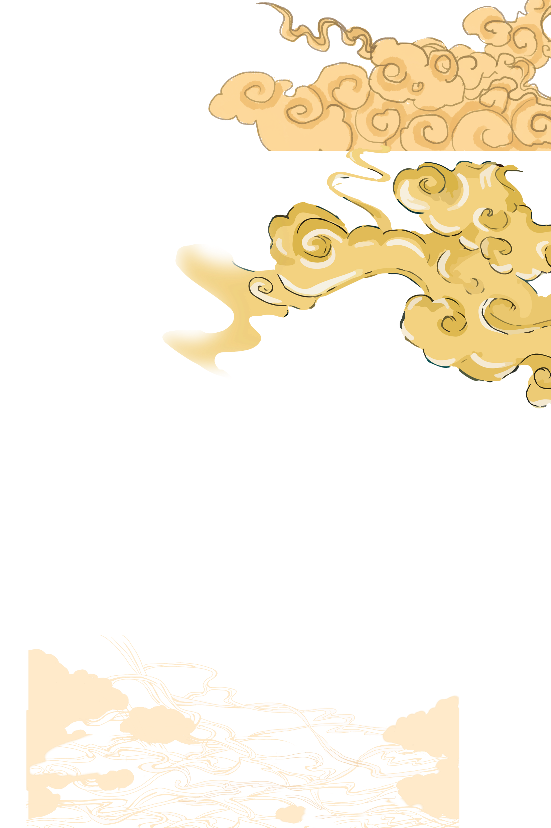
→ Lời văn giàu cảm xúc, bám sát đặc trưng văn bản thơ; lí lẽ và dẫn chứng giàu sức thuyết phục.
Chắc hẳn tác giả rất am hiểu những yếu tố ngôn ngữ cũng như rất yêu thích bài thơ mới có thể phân tích sâu sắc những giá trị ngôn ngữ trong bài thơ, để từ đó cho người đọc thấy được những khía cạnh mới mẻ, hiểu nội dung bài thơ sâu sắc hơn.

Slide 18
Em học hỏi được điều gì từ cách viết của tác giả để cảm nhận và phân tích vẻ đẹp của một bài thơ?

Slide 19
Văn bản 2: VẺ ĐẸP CỦA BÀI THƠ TIẾNG GÀ TRƯA
II. TÌM HIỂU CHI TIẾT.
3. Giá trị nhận thức
- Văn bản nghị luận này giúp em hiểu thêm được đặc sắc nghệ thuật và nội dung bài thơ “Tiếng gà trưa”.
- Bồi đắp tâm hồn em về tình cảm gia đình, tình cảm bà cháu, tình yêu Tổ quốc, quê hương; tạo động lực để em tiếp tục học tập và cống hiến.

Slide 20
Văn bản 2: VẺ ĐẸP CỦA BÀI THƠ TIẾNG GÀ TRƯA
III. TỔNG KẾT
1. Nội dung
Văn bản phân tích giá trị nghệ thuật và nội dung bài thơ
“Tiếng gà trưa”.
2. Nghệ thuật
- Lí lẽ xác đáng, thuyết phục.
- Dẫn chứng cụ thể, rõ ràng.
- Ngôn ngữ giản dị, giàu cảm xúc.

Slide 21
3. Những lưu ý khi đọc hiểu văn bản nghị luận văn học
- Xác định vấn đề nghị luận.
- Xác định mục đích văn bản nghị luận.
- Chỉ rõ hệ thống ý kiến, lí lẽ, bằng chứng trong văn bản.
- Chỉ rõ tác dụng của hệ thống ý kiến, lí lẽ, bằng chứng phục vụ cho mục đích của văn bản.
- Liên hệ và rút ra bài học nhận thức sau khi học văn bản nghị luận.

Slide 22



IV. Luyện tập
XÂY DỰNG
NÔNG TRẠI

Slide 23


Câu 1: Tác giả của văn bản “Vẻ đẹp của bài thơ Tiếng gà trưa” là ai?
Đinh Trọng Lạc.

Slide 24
Câu 2:Văn bản “ Vẻ đẹp của bài thơ Tiếng gà trưa” thuộc thể loại gì?
Nghị luận văn học .

Slide 25
Câu 3: Nêu nội dung chính mà tác giả Đinh Trọng Lạc nhấn mạnh trong sáu dòng thơ “ Cứ hằng năm, hằng năm…cháu được quần áo mới ” của bài thơ “Tiếng gà trưa”.
Kỉ niệm thời thơ ấu bên người bà. Bà luôn tần tảo, lo toan, yêu thương cháu vô bờ bến.

Slide 26
Câu 4: Người viết đã chỉ ra các hình thức nghệ thuật nào trong sáu câu thơ từ “Cứ hằng năm, hằng năm” đến “Cháu được quần áo mới”?
Nhịp điệu thơ và
hình ảnh thơ.

Slide 27
Câu 5: Theo người viết, việc lặp lại từ “Vì” trong khổ thơ cuối có tác dụng như thế nào?
Biểu hiện ý chí chiến đấu của cháu vì Tổ quốc, vì nhân dân, vì những người trong gia đình và kỉ niệm tuổi thơ.

Slide 28
Câu 6: Nghị luận văn học là gì?
Nêu ý kiến, đánh giá về một tác phẩm hoặc hiện tượng văn học.

Slide 29
V. Vận dụng
Dựa vào văn bản hãy viết một đoạn văn phân tích vẻ đẹp về nội dung và hình thức khổ thơ đầu trong bài thơ “Mẹ” của
Đỗ Trung Lai.
“ Lưng mẹ còng rồi
Cau thì vẫn thẳng
Cau - ngọn xanh rờn
Mẹ - đầu bạc trắng”

Slide 30
CHÚC CÁC EM HỌC TỐT !
CẢM ƠN QUÝ THẦY CÔ
HẸN GẶP LẠI ☺

